Slide 1
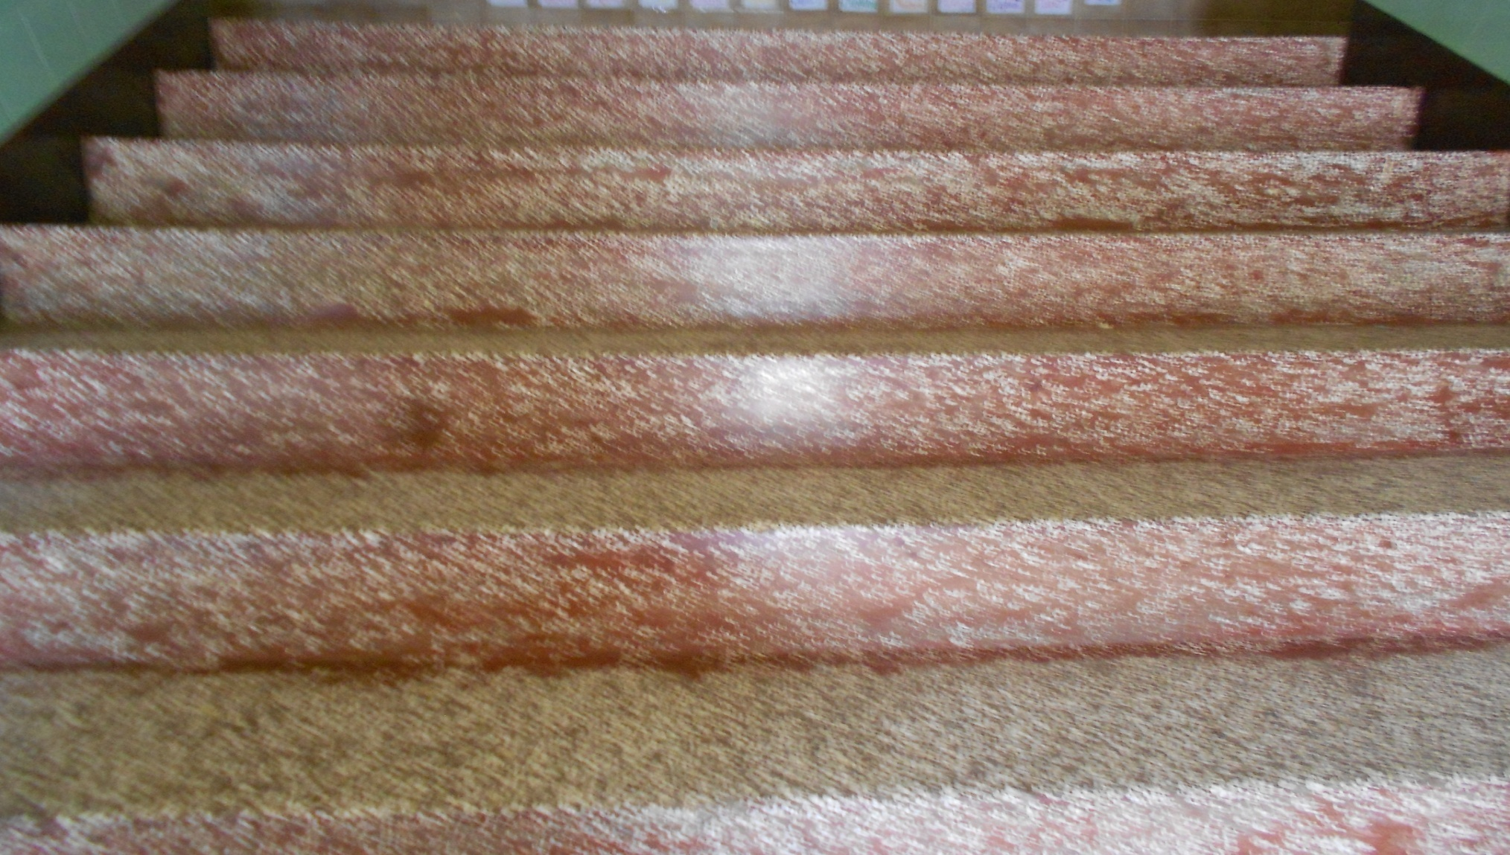

¡¡¡¡YO SOY LA RESURRECCIÓN Y LA VIDA, EL QUE CREE EN MÍ, AUNQUE MUERA, VIVIRÁ!!!! Jn 11, 25

Slide 2
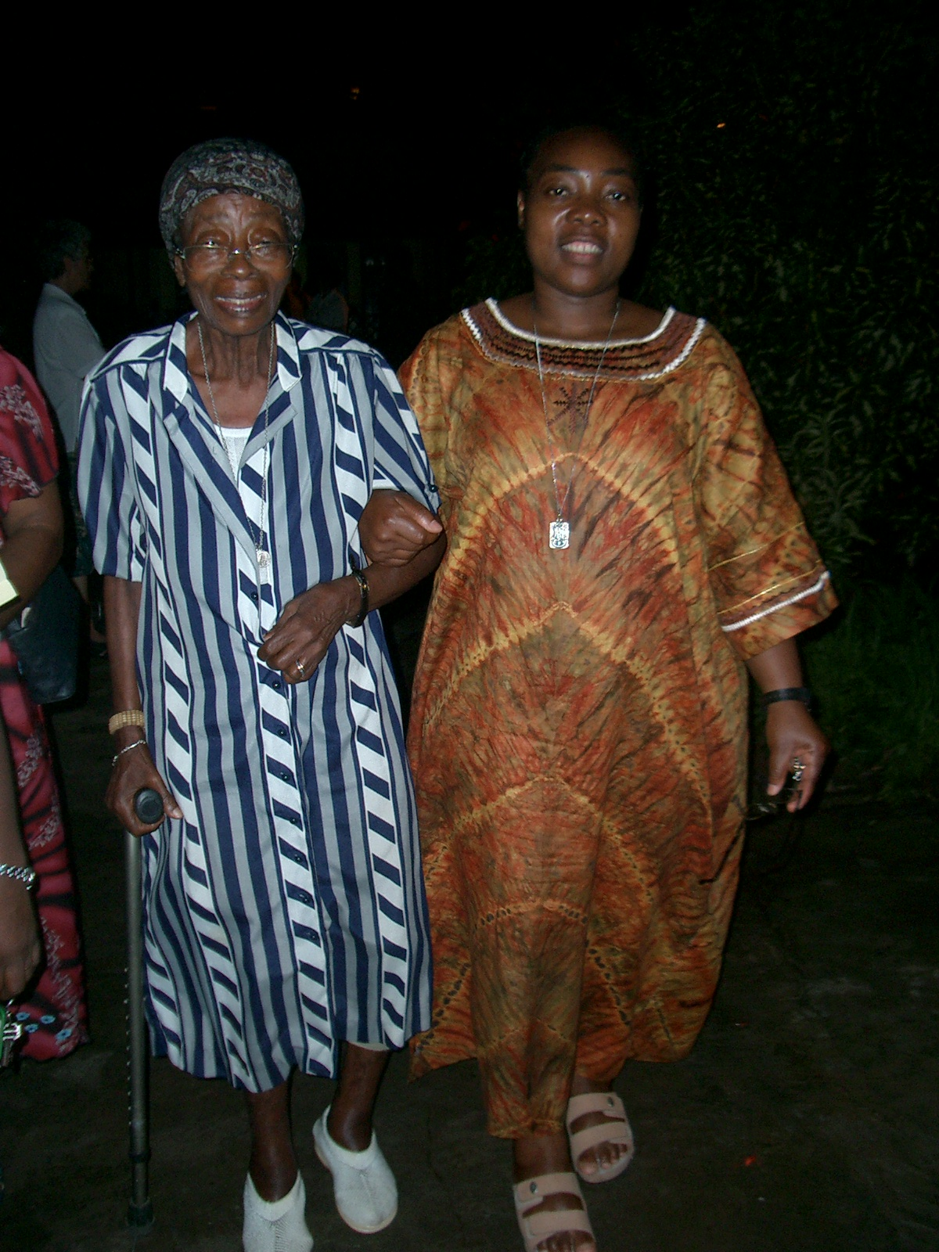
La Provincia de África, recibe de nuevo una visita del Señor. Esta vez, la Comunidad de Santa Teresita acompaña a Sor Mª Pilar Jonés Pulajale en su paso hacia el Padre.

Slide 3
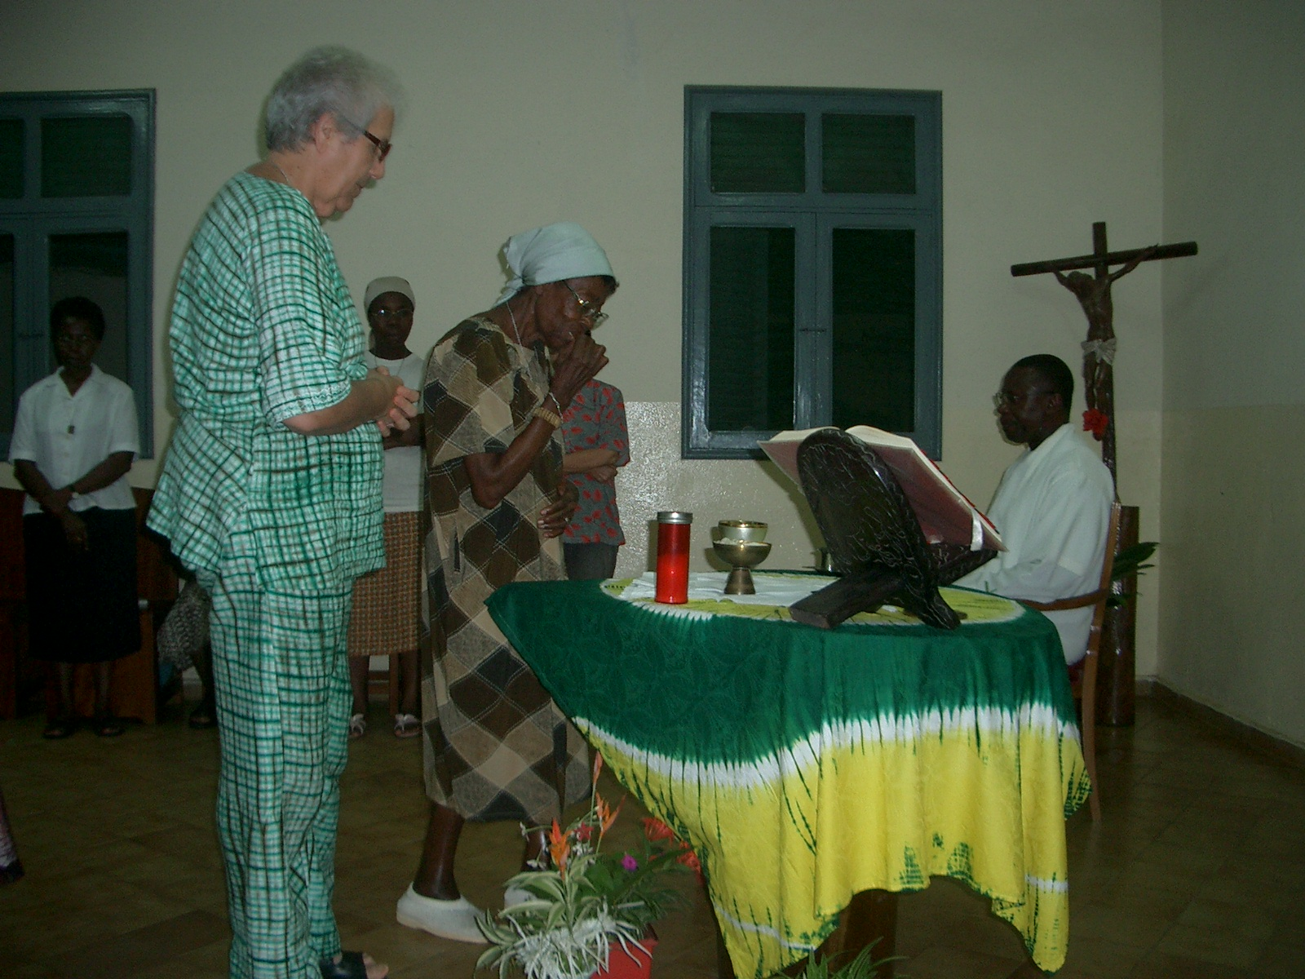
Dios Padre Misericordioso, marcó, selló y sedujo a Pilar desde la edad
de la flor. Le recordamos como mujer sencilla, llena de Dios y que supo
hacer su voluntad como María.

Slide 4
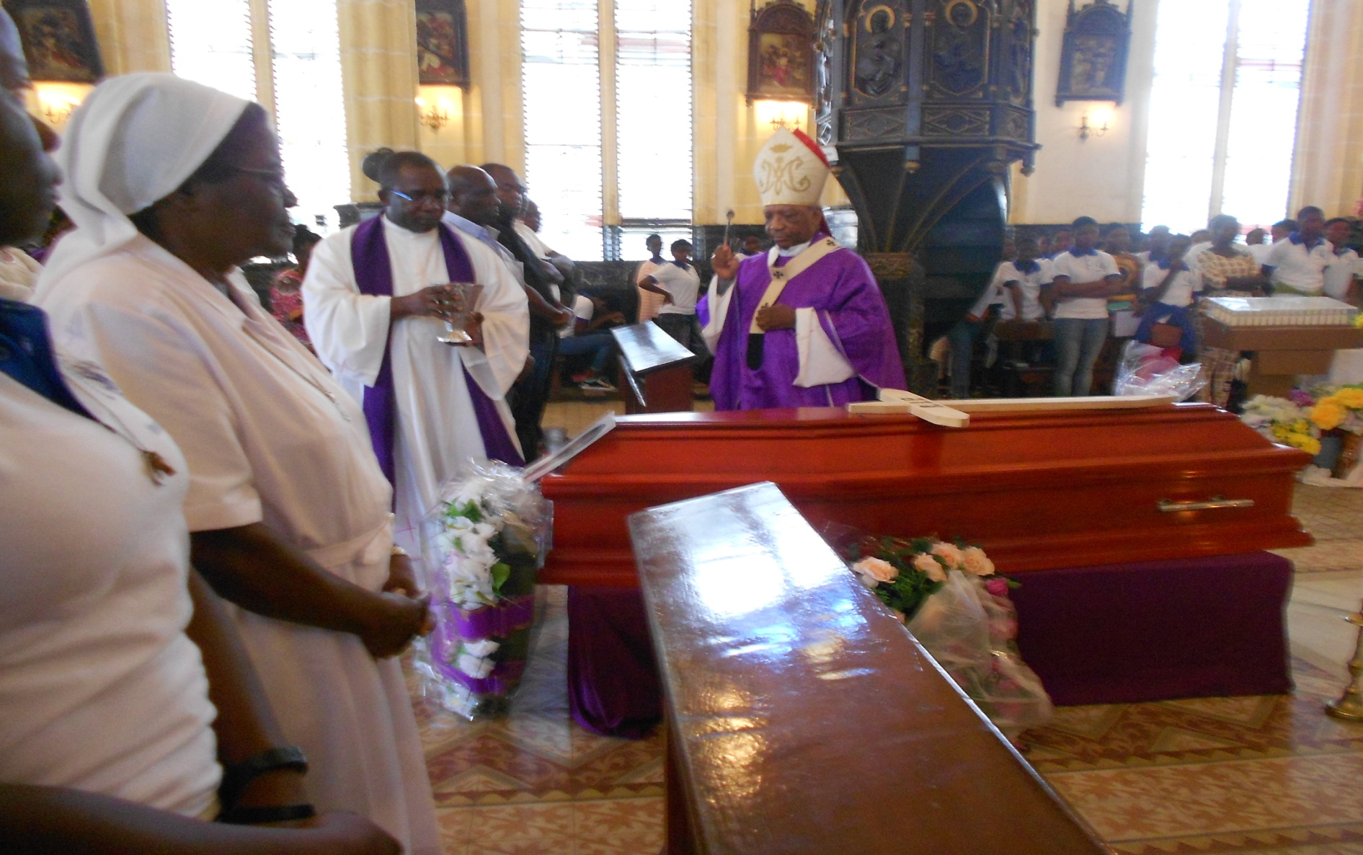
“Anty Pi”, hasta luego, ruega al Dios de la Vida por todas tus hermanas que te queremos de corazón

Slide 5
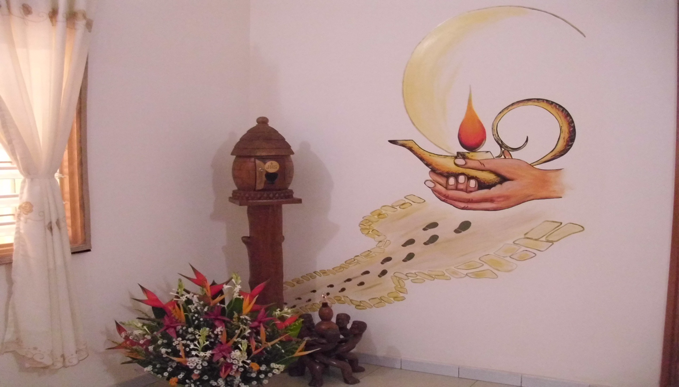
Como Familia MIC. seguimos unidas a nuestras hermanas del Cielo.

Slide 6
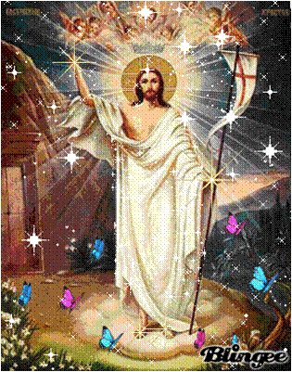
¡Aleluya, resucito Cristo!. Resucitaremos con Él.

